Slide 1
如何描述需求
Unified Modeling Language - UML

Slide 2
前言
UML是用來說明、呈現、建構、記錄軟體工作成果的一種語言
UML也是一個訂定系統與建構系統的語言
使用UML最大原因是它便於溝通
  使用案例圖(use case diagram)：了解使用者需求
  類別圖(class diagram)：了解程式設計概念
  活動圖(activity diagram)：了解工作流程
可以協助開發者做出物件導向的軟體

Slide 3
UML與OO
Unified Modeling Language (UML)：統一塑模語言，是物件導向分析與設計的標準工具語言，亦可用來描述企業程序。
  UML 2.0並未完整支援data modeling，但class diagram可提供類似ERD的資料塑模功能。
塑模(modeling)：開發資訊系統時，必須先確認使用者需求，並將此需求以通用的圖形及語法建立成視覺模型(visual model)，以便有效傳達給程式設計師。

Slide 4
UML 2.0的圖形：分類名稱
UML 2.0將圖形分成三大類，共13種圖：
  結構圖形：類別圖，物件圖，元件圖，複合結構圖，佈署圖，套件圖。
  行為圖形：使用案例圖，活動圖，狀態機器圖。
  互動圖形：順序圖，溝通圖，計時圖，互動觀點圖。

Slide 5
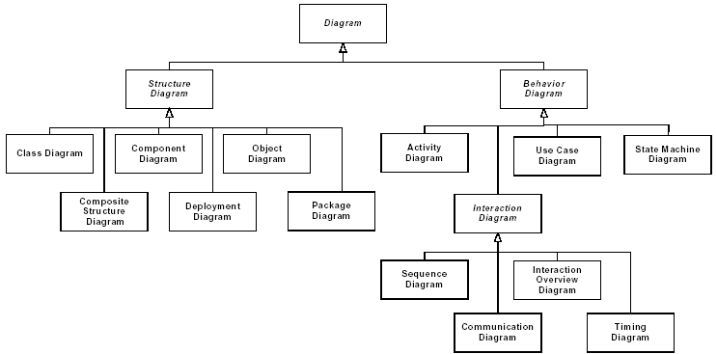
UML 2.0的圖形：階層架構
* 本圖取材自http://upload.wikimedia.org/wikipedia/en/6/6f/Uml_hierarchie_des_diagrammes.png

Slide 6
塑模程序：OOAD
確認需求：Use Case Model
  從使用者取得完整的需求資料。
    UML圖形工具：使用案例圖，活動圖。
系統分析：Conceptual Model or Analysis Model
  將需求資料轉成開發者觀點。
    UML圖形工具：概念類別圖，系統順序圖。
系統設計
  將概念模型轉成可供特定程式語言實作的觀點。
    UML圖形工具：設計類別圖，物件順序圖，溝通圖……
程式設計

Slide 7
UML - 使用案例(use case)
參與者(Actor) ：
  環境中與系統有互動關係的人或事物
  可以執行多個use case
使用個案(Use Case)
  使用者透過介面要求系統所做一系列相關的工作
  使用案例被繪製成橢圓形並將名稱置於圖形內部
使用個案間的關係：
  關聯(association)：使用個案與行為者之間的關係，以實線段表示。
  包含(Include)：一個使用個案會用到另一個使用個案，二個或以上的使用個案具有相同的行為模式時，可將該段行為模式獨立出來成為一個新的使用個案，再建立包含的關係，用一個虛線實心箭頭的線段並含有關鍵字 <<include>> 。
  一般化(Generalization)：一個使用個案繼承另一個使用個案的行為， 用一個實線空心箭頭表示的線段從子使用個案指向父使用個案，且箭頭朝向父使用個案端。
  延伸(Extend)：在某情況下，使用個案會插入另一使用個案的定義中，用一個虛線實心箭頭的線段並含有關鍵字 <<extend>> 。
情節(Scenario)
  使用案例就是一個情節(scenarios)

Slide 8
使用案例圖
使用案例圖(use case diagram, ucd)：此圖可表達使用者對系統功能的期待，每個use case代表使用者認定系統應提供的某項功能。與該系統互動的人(使用者、維護者)或其他系統，在ucd中稱為角色(actor)。
符號：
  使用案例：
  角色：

Slide 9
使用案例圖範例：ATM
提款
餘額查詢
存款
轉帳
客戶
更改密碼

Slide 10
問題討論
ATM的UCD中，應不應該包含「確認密碼」及「列印報告」這兩個use case？

Slide 11
UC之間的關係：include
include (包含)：uc A ---<<include>>--> uc B，表示在uc A (此為base uc)內的活動流程遇到inclusion point B時，必須轉移至uc B，在完成uc B的活動流程後，再回到uc A內完成剩下的活動流程。
優點：大而複雜的uc可拆解成多個小而簡單的uc。一個uc可被多個uc包含，故可將通用的程序抽離成通用uc。

Slide 12
UC之間的關係：extend
extend (延伸)： uc X ---<<extend>>--> uc Y，表示在uc Y (此為base uc)內的活動流程遇到extension point時，需判斷uc X是否滿足延伸條件，如為「否」，則略過uc X，繼續uc Y的後續流程；如為「是」，則轉移至uc X，在完成uc X的活動流程後，再回到uc Y內完成剩下的活動流程。
優點：當系統內容需與時俱進時，可將改變的部分放在extension uc內，如此可讓base uc維持穩定性。

Slide 13
一般化(Generalization)繼承關係
UC間的繼承關係：uc O uc P，表示uc O繼承uc P。通常uc O會改寫uc P內的部分程序。
角色間的繼承關係：actor A actor B，表示actor A繼承actor B。

Slide 14
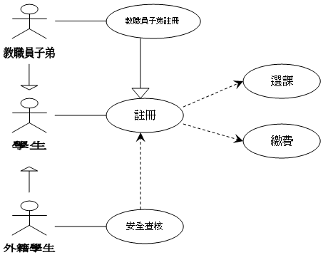
使用案例圖範例：註冊

Slide 15
問題討論
「uc 教職員子弟註冊」與「uc 註冊」的潛在差異為何？
「教職員子弟」這個角色應不應該繼承 「學生」角色？還是應該獨立？

Slide 16
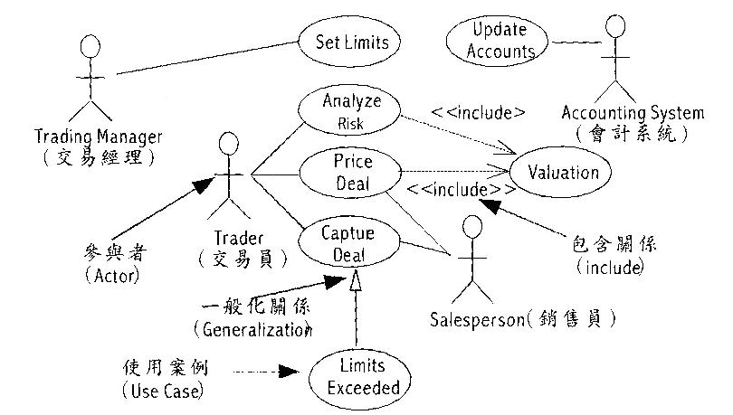
Use case diagram 範例

Slide 17
狀態圖(State diagram)
狀態圖是用來描述系統行為的技術
狀態圖主要描述某個物件所有可能狀態，以及物件隨事件發生而改變的狀態
狀態圖主要為一個類別而畫，用來描述一個物件在存活時的行為
狀態圖要素
  起始點(start point)：一個連結到物件的初始轉換
  轉換(transition)：當狀態的活動完成後馬上發生
  狀態轉換：需要有唯一的成立條件，即同一時間只能有一個事件條件成立

Slide 18
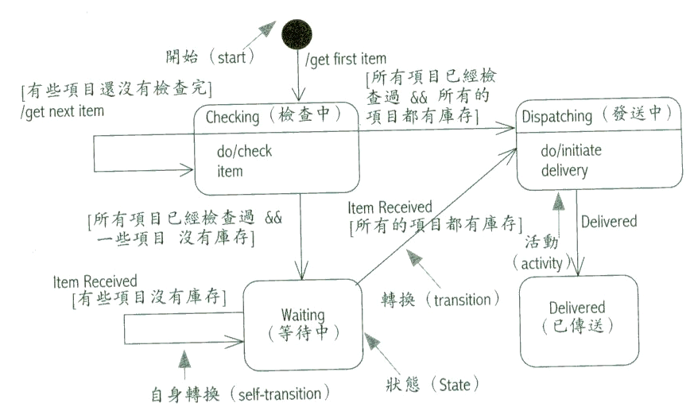
狀態圖範例

Slide 19
活動圖(Activity diagram)
表示一個做事的狀態，可能是一個程序或是一段副程式
活動圖為狀態圖的衍生，所以表示符號與名詞大致一樣
活動圖與狀態圖的差異
  活動圖：允許平行處理
  狀態圖：被限制只能做順序處理
活動圖描述活動的發生順序，支援”條件式”和”平行”兩種行為
  條件式：
    分支(branches)：以成立條件來決定轉換分支路徑
    合併(merges)：結束分支，數個輸入合併成一個輸出
  平行：
    分叉(fork)：一個進入轉換和數個離開轉換，所有轉換同時平行發生
    會合(join)：所有進入轉換的狀態必須完成所有活動後，才會繼續進行後面動作

Slide 20
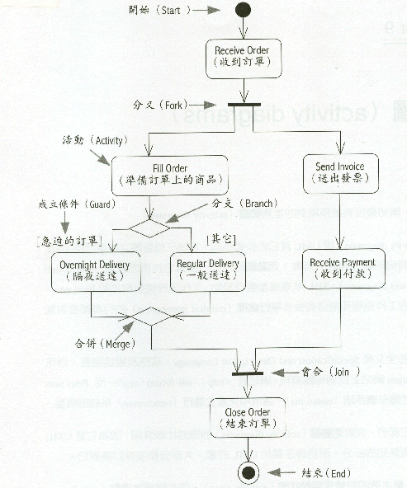
活動圖範例

Slide 21
活動圖
活動圖(activity diagram，或稱作業圖)：此圖可用來描述
  個別使用案例內的詳細作業流程。
  企業程序。
  企業規則的細節。
在傳統結構化分析中所使用的DFD及flowchart，在OOAD中可用活動圖取代。

Slide 22
活動圖
符號：
  作業起點：
  作業終點(可有多個)：
  分岔點(fork，一作業進、多作業同時出)：
  會合點(join，上述多個平行作業同時進、一作業出)：
  決策點(decision，一進、擇一出)：
  合併點(merge，多進一出)：
  作業內容：

Slide 23
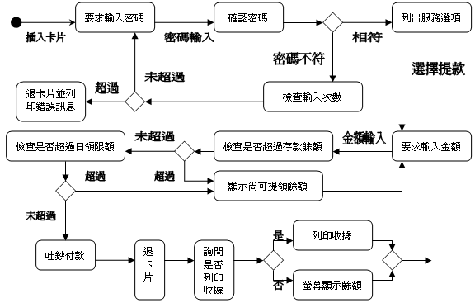
活動圖範例：提款

Slide 24
互動圖(Interaction diagram)
互動圖模型用來描述一群物件之間的行為，說明他們是如何一起合作
互動圖用來分析一個使用案例(user case)中物件與物件之間所有傳送的訊息
兩種互動圖
  循序圖(sequence diagram)
  合作圖(collaboration diagram)

Slide 25
循序圖
解決物件導向程式不易表示控制流程的缺點
物件以一個方塊在垂直虛線(生命線)的上方顯示
生命線(lifeline)：代表物件互動時的生命週期
訊息顯示順序從上而下，可以自己傳給自己訊息(self-call)
為了顯示活化可以在物件的生命線上加上代表活化的長條形
資料控制
  條件(condition)：訊息在什麼情況下送出
  重複執行標記(iteration marker)：重複傳送訊息

Slide 26
循序圖
循序圖(sequence diagram)：依時間順序描述系統內部各成員之間的互動，通常可分成兩大類：
  描述使用情境：主要用於系統分析階段，著重在角色(actor)與系統之間的互動，將系統當成一個黑盒子，通稱為系統順序圖。
  描述方法邏輯：主要用於系統設計階段，著重在物件之間的訊息傳遞。

Slide 27


循序圖
符號：
  物件： ，或
  生命線(lifeline)：由上到下的虛線，代表物件、角色或系統的存活時間。
  訊息線： 或
  回應線： 或
  促動盒：位於物件生命線上的長條矩形，代表訊息已發出， 並由接收物件進行處理中。

Slide 28
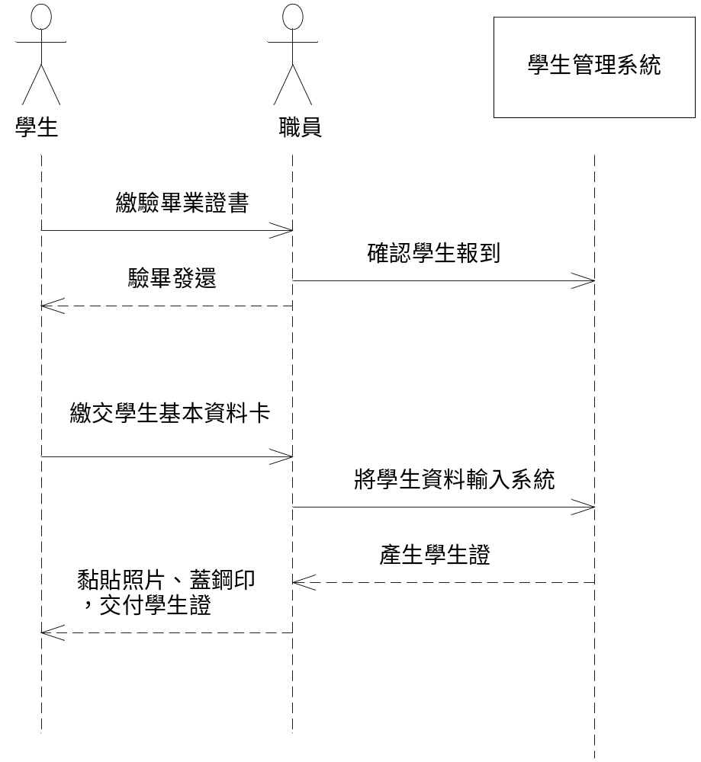
系統順序圖範例：新生報到

Slide 29
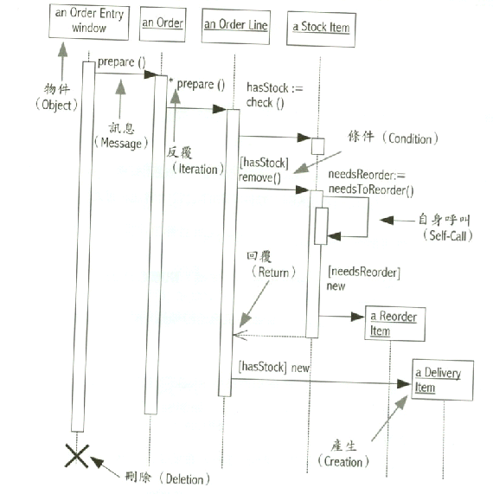
循序圖範例

Slide 30
合作圖
物件會以圖像(icon)的方式顯示出來
訊息傳遞以箭號表示方向，順序以編號大小決定
特色：容易表示物件之間是如何相連的

Slide 31
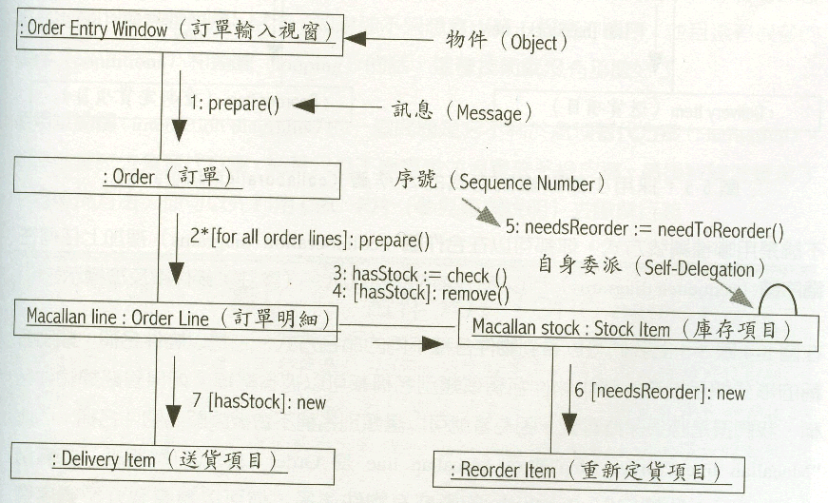
合作圖範例

Slide 32
類別圖
類別圖(class diagram)：此圖藉由描述系統內的各個類別以及類別之間的關係，以呈現系統結構。OO技術的核心是物件及其類別，故此圖是OOAD中最核心的圖形。
OO內的每個類別包含名稱、屬性(即資料)及方法(即行為)，與傳統結構化系統將資料交由資料庫、行為交由應用程式處理的模式大不相同。
分類：
  概念類別圖：在系統分析(OOA)階段繪製的類別圖，不必考量特定技術內涵(e.g., Java or C++)，也不必考慮技術細節(可忽略屬性及方法)。此圖可用來塑模企業程序，形成概念模型(conceptual model)。
  設計類別圖：在系統設計(OOD)階段繪製的類別圖，必須將選定技術之細節包含在圖形內。

Slide 33


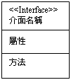
類別圖：符號
符號：
  類別： 抽象類別： 介面：
  有時為了讓概念模型更簡潔，可將類別的屬性或方法省略。
  屬性及方法的透明度(visibility)：
    公開(public)：+
    保護(protected)：#
    私有(private)：-
    套裝(package)：~

Slide 34
類別圖：典型
設計階段的三種典型類別(stereotype)
  Boundary class：此類別做為系統與外部之間的橋樑，可再分為兩類：
    使用者介面：處理系統與使用者之間的互動。
    系統介面：處理系統與其他系統之間的互動。
  Control class：此類別負責協調其他類別的工作，通常每個使用案例都會有一個control class。此類別接收由boundary class傳來的訊息後，再轉成一系列的訊息傳遞給entity classes。
  Entity class：此類別封裝企業資料及企業邏輯，是類別圖的核心所在。
可在類別圖的類別名稱上冠上<<boundary>>、<<control>>、<<entity>>等符號。

Slide 35
類別圖：符號(續)
  關係：
    聯合(association)：雙向 ，單向
    依賴(dependency)：
    聚合(aggregation)：by ref ，by value
    繼承(generalization)：繼承類別
  多重性(multiplicity)：*, 0, 1, 0..*, 1..*, etc.

Slide 36
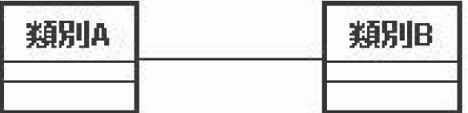
聯合 (關聯)
物件彼此之間以互相傳遞訊息來完成一項工作，而關聯關係所代表的意思就是在建立類別之間彼此互通訊息的管道。
有了這個管道，物件與物件之間才可以互相傳遞訊息，完成所需完成的工作。
關聯關係代表著類別之間結構上的連結，表達的方式是在參與該關係的兩方使用一條實線來連結，如圖所示。

Slide 37
關係的名稱
對於任意兩個相關聯的類別，我們可以在關聯關係的連結線上加上關係名稱(Name)。
舉例來說，人跟車子可以有這樣的關係：
  人擁有車、人開車、人租車等關係。
這個例子是在說明參與一個關係的雙方類別有可能是相同的，但是之間想要表達的關係卻不同。
當我們所要表達的關係其語意很清楚時，可以省略掉關係名稱
對於任何的關聯關係最好提供一些語意上可以恰當地表達該關係的解釋，才不至於造成閱讀者的混淆以及疑惑。

Slide 38
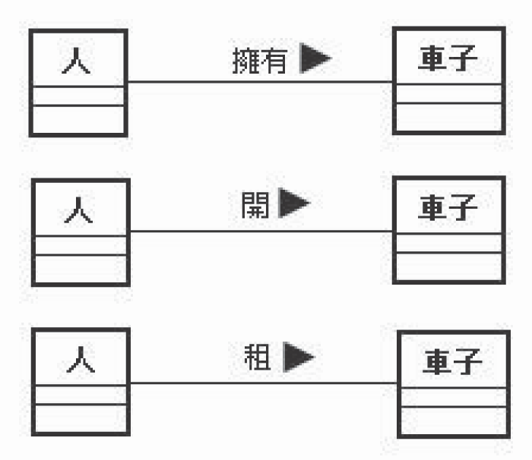
關係的名稱

Slide 39
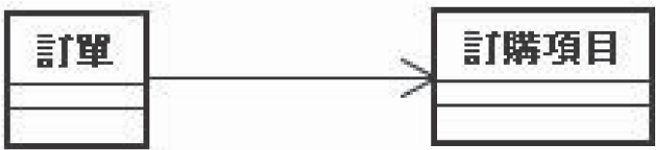
關係的互通性
在關聯關係的互通性(Navigability)中，沒有箭頭的直線代表著彼此雙方都可以互通訊息。
當希望表達訊息的傳遞是單向的，則可用只帶有單方向箭頭的直線來繪製此概念。
例如，一個訂單可以有許多訂購項目。
  給定一個訂單，我們可以找出訂購項目
  但訂購項目不需要知道它是屬於哪個訂單，此種情況可以modeling如圖所示。

Slide 40
多重性
在關係連線的兩端，我們可以給出多重性。多重性用來表示參與此關係之物件的數量。
其表法有下列幾種:
名稱 | 表法 | 例子
恰好一個 | 1 | 一個系有一個系主任
零個或是更多 | 0⋯* | 教師有零個或是多個行政工作
一個或是更多 | 1⋯* | 學生主修一個或是多個學位
零或是一個 | 0⋯1 | 教師有一個或是零個計畫補助
指定範圍 | 2⋯4 | 職員一年可以享有兩個到四個假期

Slide 41
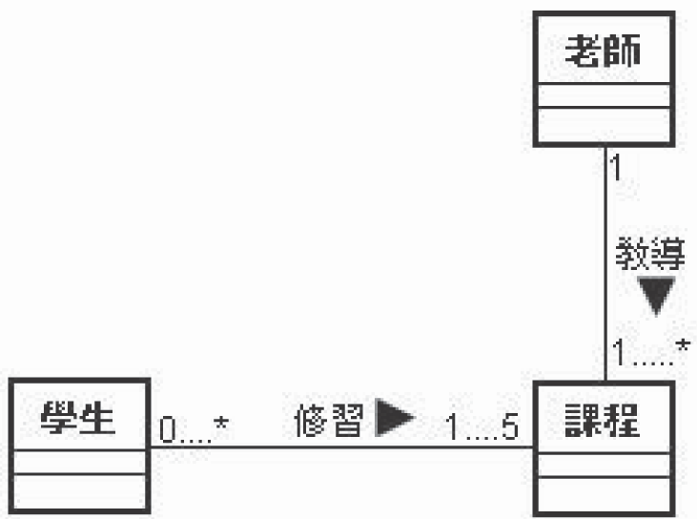
範例說明
舉例來說，從圖中我們可以看出：
一個學生可以修1到5門課程
一門課程可能沒有人修(0)或是有很多人修(*)
老師可以教導1門以上的課程
或是一門課程只有1位老師

Slide 42
相依
從UML的定義來看，相依(Dependency)關係是指兩個類別之間語意上的依賴關係。
就是說當一個類別「使用(Use)」到其他類別所提供的服務時，我們稱這兩個類別有相依關係。

Slide 43
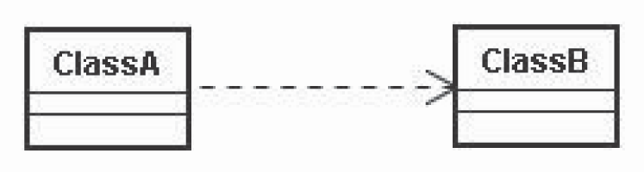
相依關係的符號
相依關係的符號表法是用一條帶有箭頭的虛線來表示，其箭頭是由使用類別指向被使用類別，如圖顯示出類別A(ClassA)相依於類別B(ClassB)。

Slide 44
相依關係與關聯關係
從相依關係的定義來看，它說的是一個類別呼叫了另一個類別的操作
從關聯關係的結構上來看，如果類別A與類別B互相有關聯，那麼類別A當然有辦法可以呼叫類別B的操作，不是嗎？那麼我們可不可以說關聯關係是相依關係的一種呢？答案是可以的。
關聯關係表達出類別之間的強耦合度。
相依關係表達出類別之間的弱耦合度。

Slide 45
聚合
聚合(Aggregation)是一種特殊的關聯關係，它是用以表達「整體和部份」的關係，它也隱含著所謂包含(Include)的關係。
因此，聚合的關係可以用英文的“is-part-of”，“has-a”或是“has-parts”語意上的關係來表示。
換言之，聚合的關係不只是指出物件相互了解的關係，更是它們被組合起來以形成一個新的更複雜的物件。
聚合關係以一個空的菱形來表示代表整體的一方。
一個球隊有球員，球隊如果沒了，球員還可以到別的球隊打球(聚合)。

Slide 46
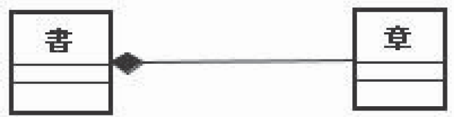
組合
組合(Composition)關係是一種比聚合關係更強的包含關係。
在一個聚合的關係中，如果整體的消失會造成部分(Parts)的消失，那麼這個聚合是一種組合關係。
組合關係以一個實心的菱形來表示代表整體的一方。
一本書包含有很多章節，如果書沒了，章節也就沒了(組合)

Slide 47
組合還是聚合？
任何一個購物系統中都會有訂單以及訂購項目。
訂單與訂購項目之間的關連會是組合還是聚合？
答案是組合。
當訂單被刪除了，與其相關的各項訂購資料也會一併被刪除掉，這是因為它已經沒有存在的意義了。

Slide 48
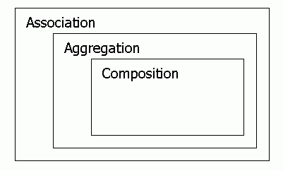
關係的強弱

Slide 49
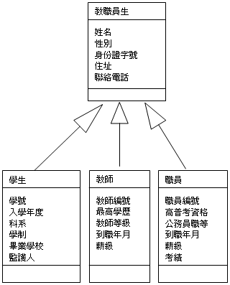
類別圖範例：繼承

Slide 50
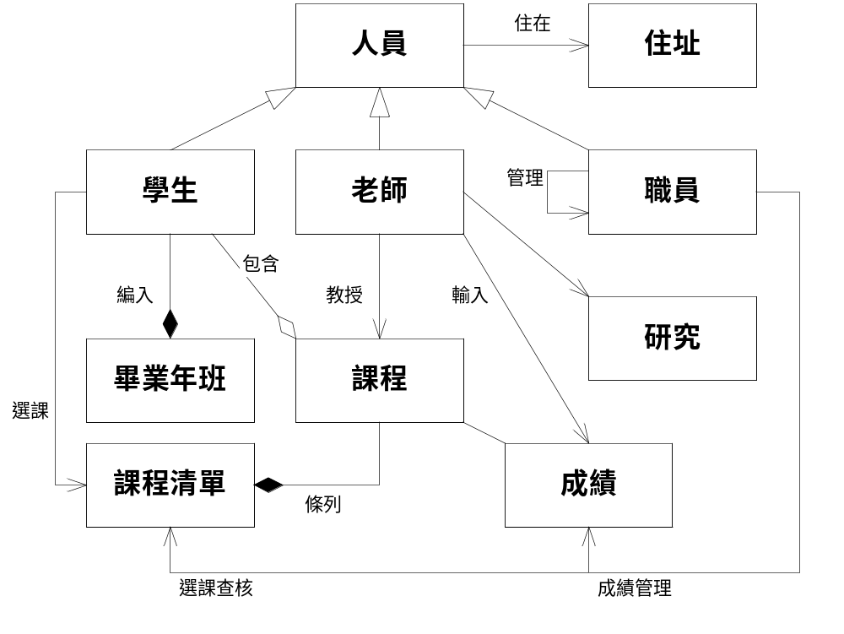
類別圖範例：教學管理

